Slide 1
APP GỌI MÓN ĂN - ORDERFOOD
Nhóm 1 - Môn Lập trình thiết bị di động

Slide 2
Thông tin nhóm
Học viện: Học viện Hàng không Việt Nam
Khoa: Công nghệ thông tin
Môn học: Lập trình thiết bị di động
Tên đề tài: APP Gọi món-ORDERFOOD
Nhóm: 1
Thành viên: Bùi Ngọc Chương
Nguyễn Đình Hiến
Lê trọng Tấn Phát
Nguyễn Văn Bằng
Nguyễn Văn Chính

Slide 3
Công nghệ sử dụng và quản trị cơ sở dữ liệu trong đề tài
Ngôn ngữ lập trình: Java
Nền tảng phát triển: Android Studio
Hệ điều hành chạy ứng dụng: Android
Cơ sở dữ liệu: SQLite
Lý do chọn SQLite:
Nhẹ, nhúng trực tiếp trong ứng dụng Android
Không cần kết nối mạng hay server
Phù hợp cho các ứng dụng chạy độc lập tại quán ăn nhỏ/lẻ
Thư viện hỗ trợ:
RecyclerView (hiển thị danh sách)
SQLiteOpenHelper (tạo và quản lý CSDL)
Adapter tùy biến (quản lý dữ liệu món ăn, giỏ hàng…)

Slide 4
01
02
Mô hình hệ thống ứng dụng
Mô hình tổng thể (MVC):
Model: các lớp Java như MonAn, DonHang, User, NhanVien, ChiTietDonHang, BanAn
View: XML layout: activity_login.xml, item_monan.xml, activity_giohang.xml, ...
Controller: các Activity, Adapter, xử lý luồng dữ liệu và sự kiện
Luồng chính:
Người dùng đăng nhập
Chọn bàn (nếu là nhân viên)
Gọi món → vào giỏ → gửi đơn → thanh toán
Admin có thể thêm/sửa/xoá món, xem thống kê doanh thu
04
03

Slide 5

Use Case – Chức năng chính
Đăng nhập: phân quyền admin/nhân viên
Thêm món: admin thêm tên, giá, ảnh món
Chọn bàn: nhân viên chọn bàn đang trống
Gọi món: thêm món vào giỏ theo bàn
Thanh toán: tính tiền, cập nhật trạng thái bàn
Xem thống kê: admin xem doanh thu theo ngày/tháng

Slide 6
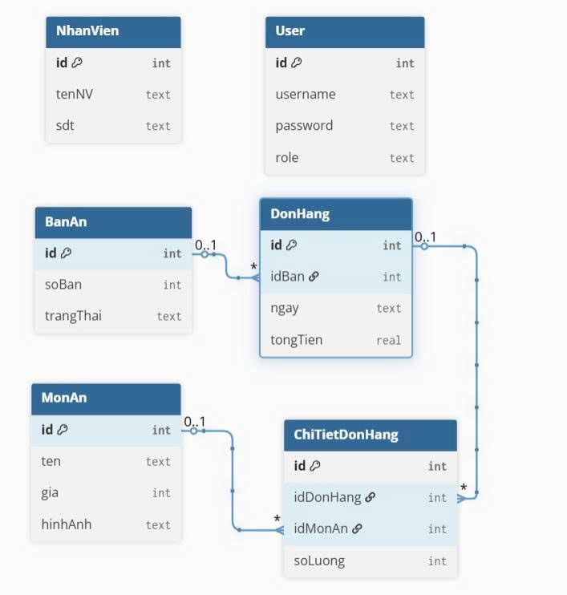
Biểu đồ lớp (Class Diagram)
Các lớp chính:
MonAn: id, tên, giá, hình ảnh
DonHang: id, idBàn, ngày, tổng tiền
ChiTietDonHang: id, idDonHang, idMonAn, số lượng
User: id, username, password, role
NhanVien: id, tên, sđt
BanAn: id, số bàn, trạng thái
Quan hệ:
1 bàn → nhiều đơn hàng
1 đơn hàng → nhiều món ăn
1 món ăn → nhiều chi tiết đơn hàng

Slide 7
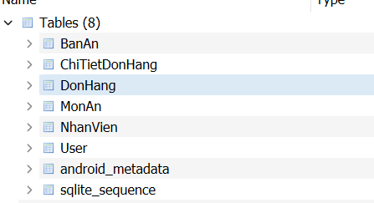
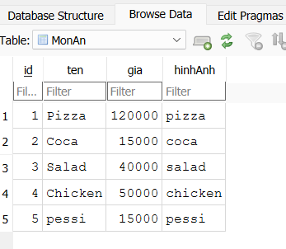
Cơ sở dữ liệu và thiết kế CSDL
Tên database: OrderFoodd.db
Tạo bằng lớp DatabaseHelper kế thừa SQLiteOpenHelper
6 bảng:User, MonAn, BanAn, DonHang, ChiTietDonHang, NhanVien

Slide 8
Chức năng xây dựng trong đề tài
Đăng nhập/Đăng ký
Chọn bàn → gọi món
Xem giỏ hàng & thanh toán
Quản lý món ăn (admin)
Thêm, sửa, xoá món
Quản lý nhân viên
Xem doanh thu: (ngày/tháng/khoảng thời gian)

Slide 9
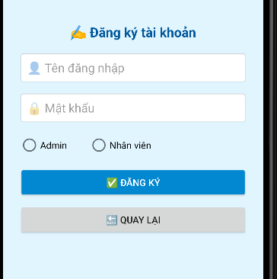
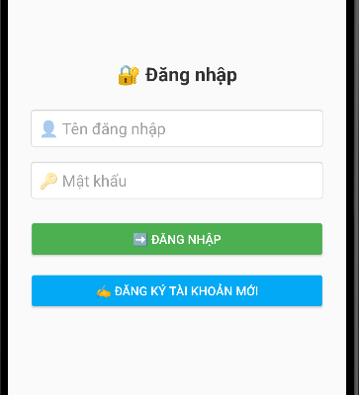
Thiết kế giao diện người dùng
Màn hình đăng nhập, đăng ký

Slide 10
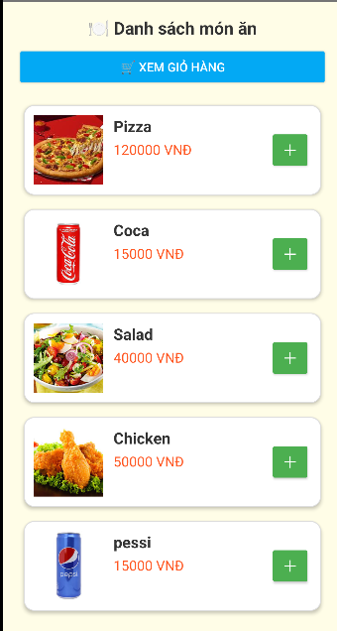
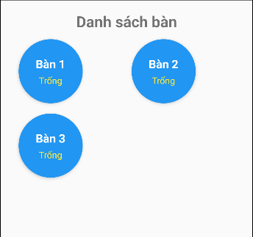
Thiết kế giao diện người dùng
Giao diện chọn bàn
Giao diện danh sách món ăn

Slide 11
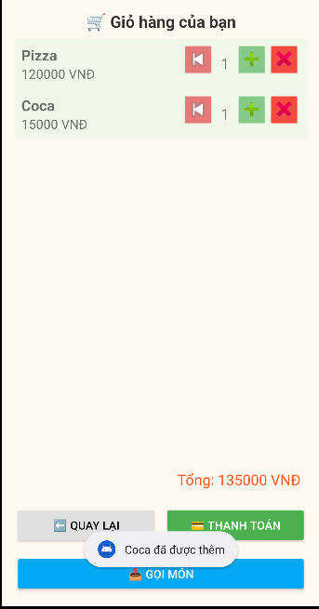
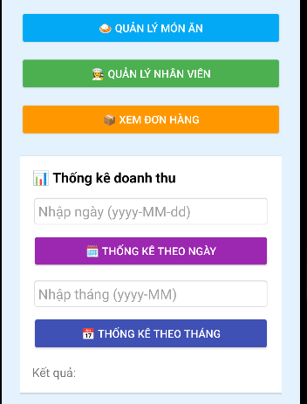
Thiết kế giao diện người dùng
Giao diện thống kê doanh thu
Màn hình giỏ hàng

Slide 12
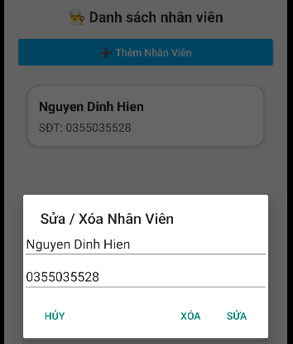
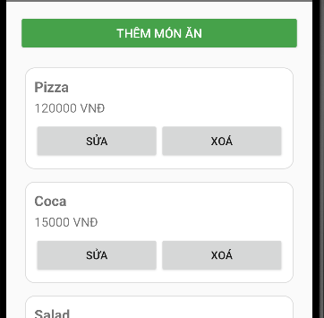
Thiết kế giao diện người dùng
Giao diện admin: quản lý món ăn, nhân viên

Slide 13
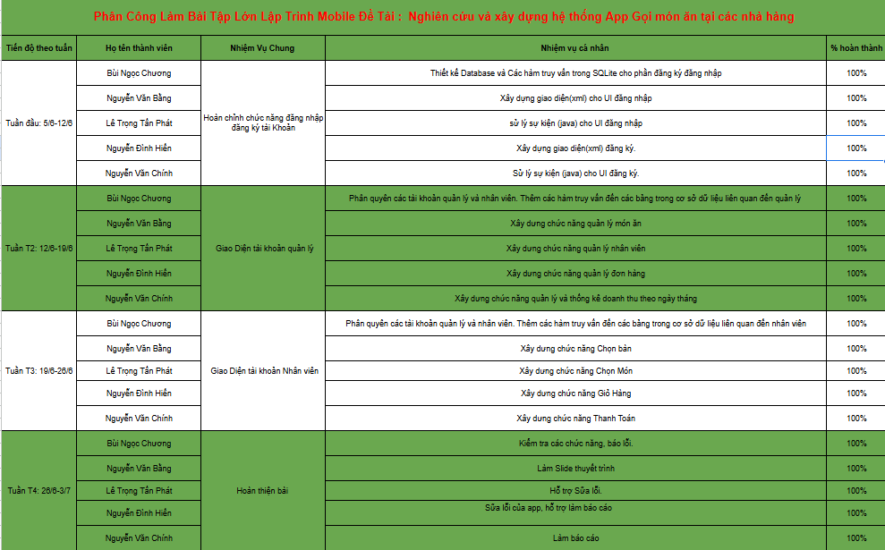

Slide 14
THANK YOU

